Slide 1

OOO 강사

Slide 2
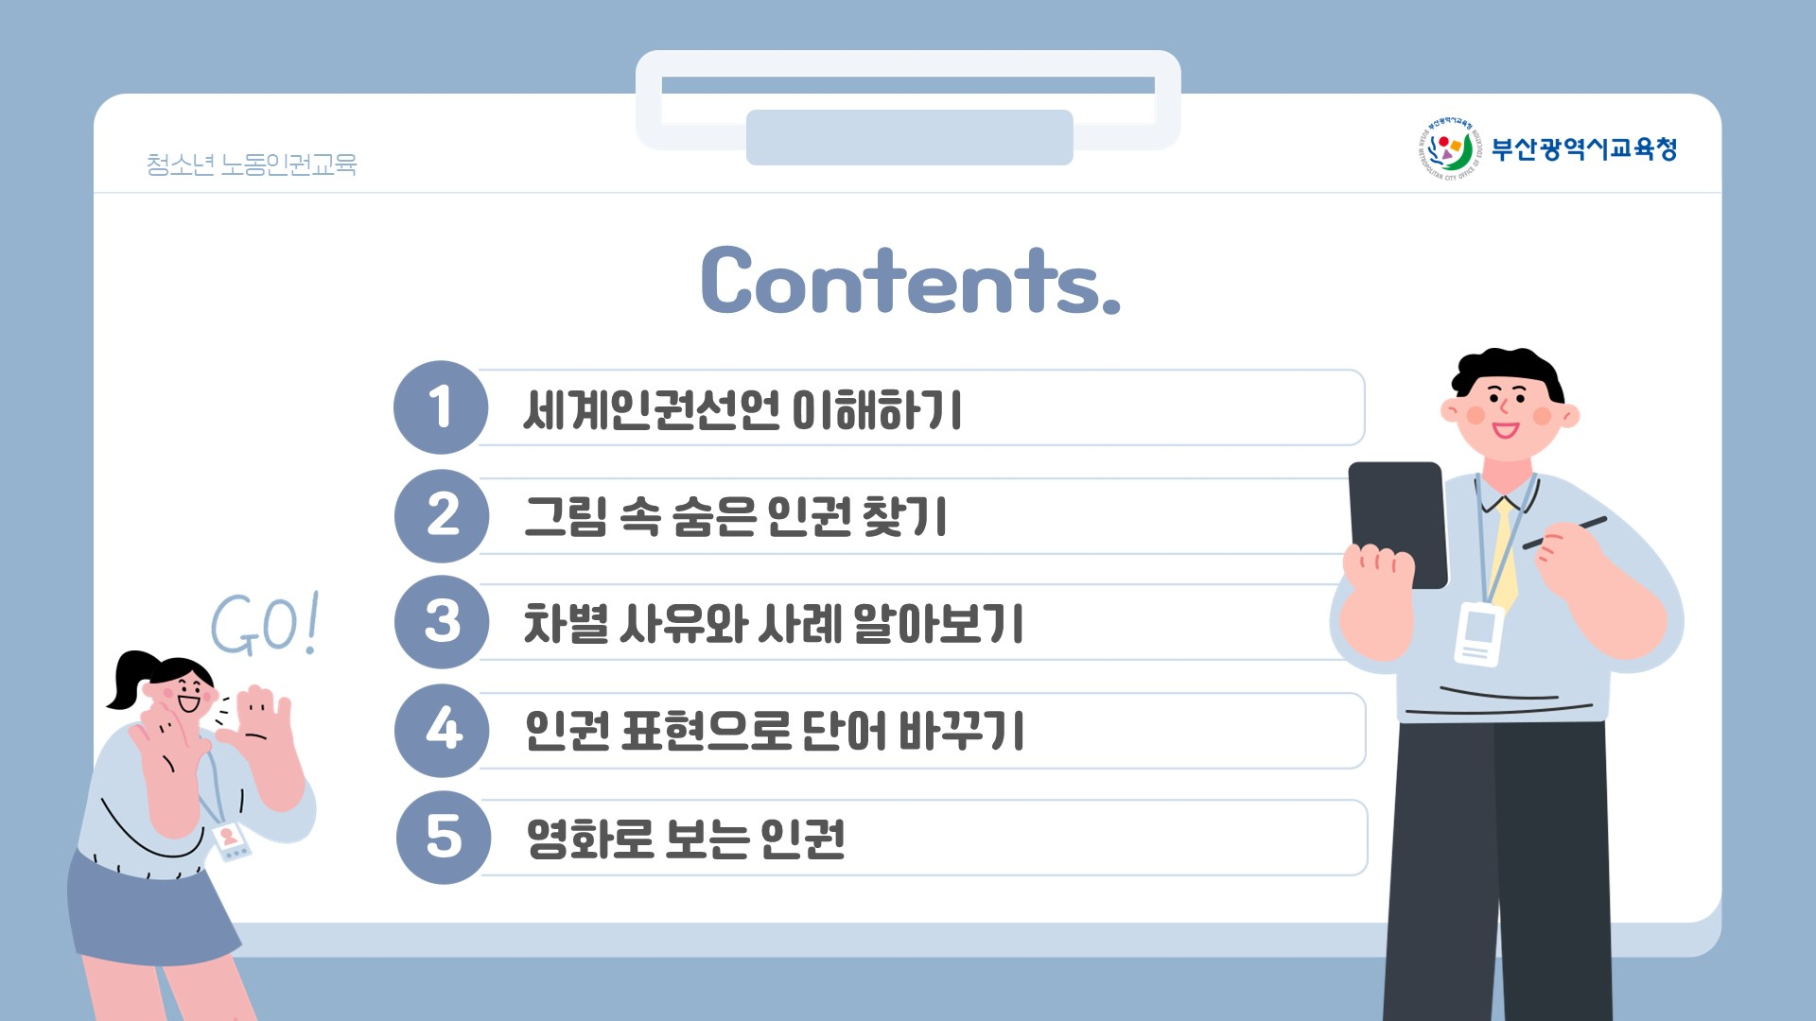

Slide 3
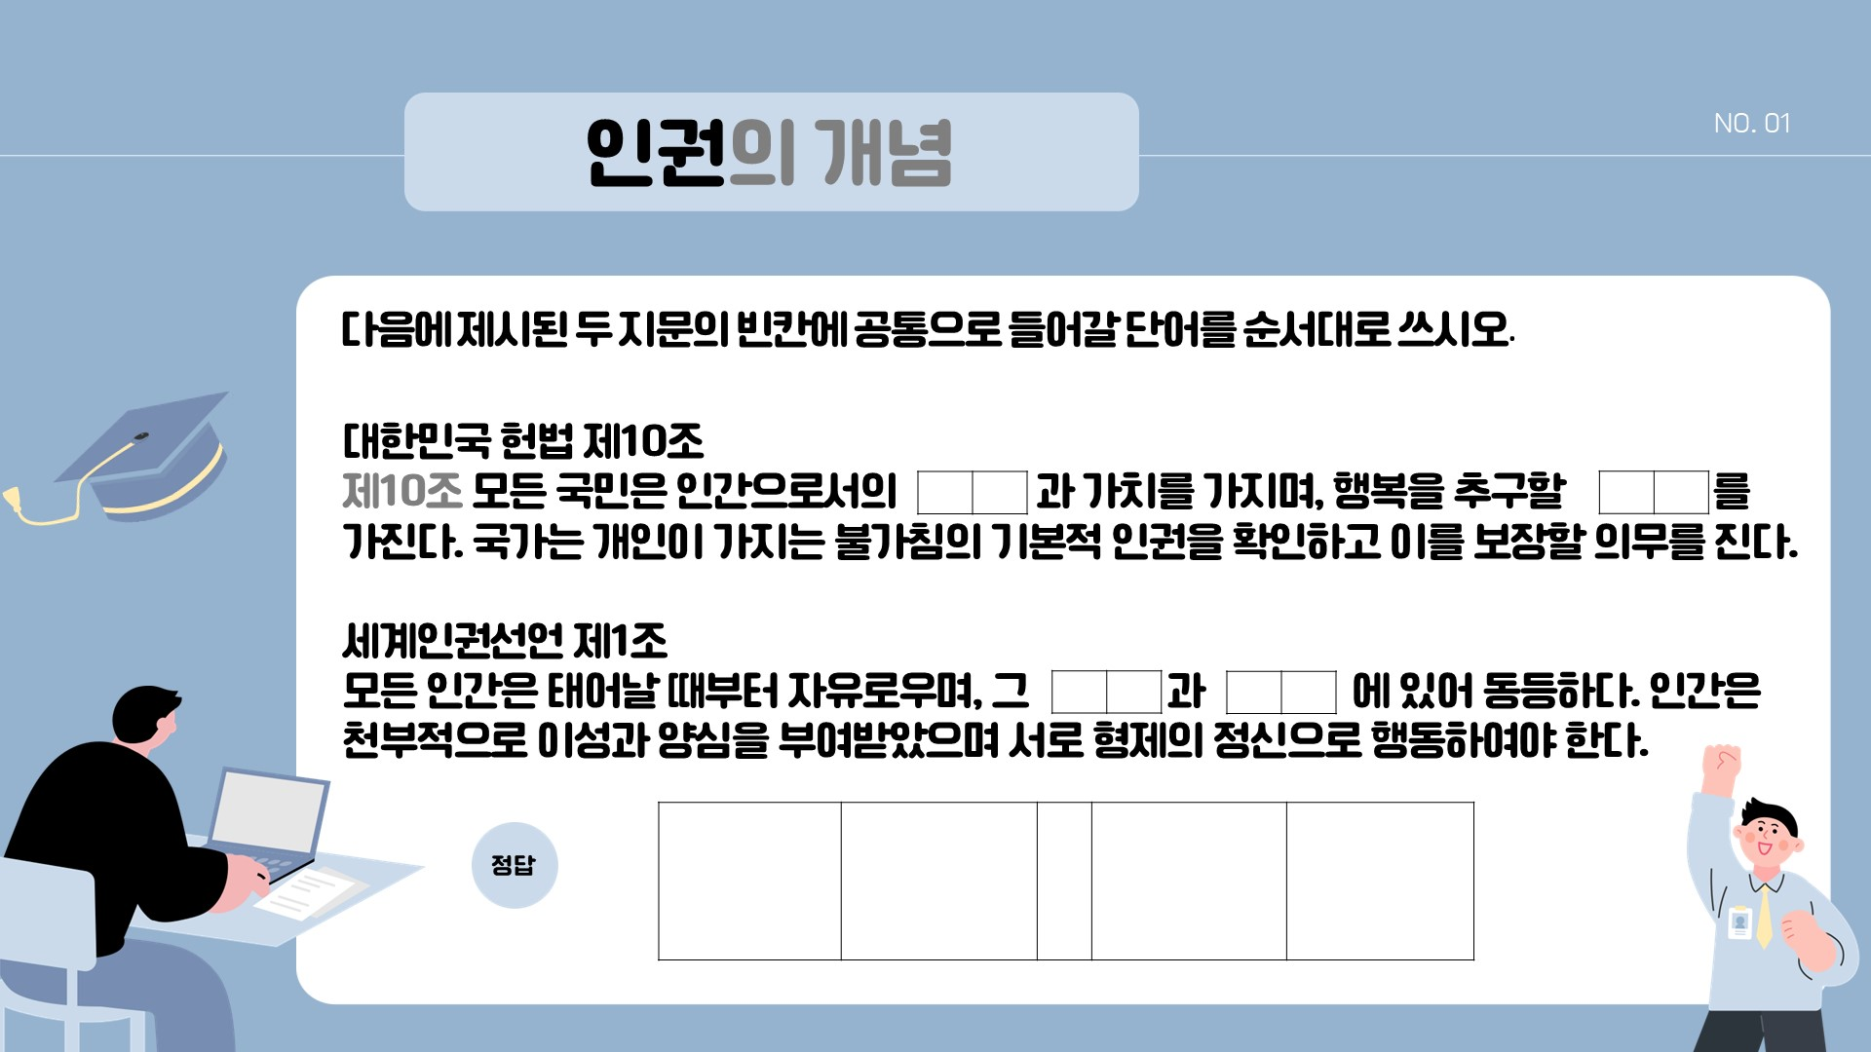

Slide 4




인권 OX 퀴즈
청소년 노동인권교육
다음 세계인권선언과 관련된 퀴즈입니다. 다같이 맞춰봅시다.
1. 세계인권선언 속의 권리들은 성인이 되어야 가질 수 있다.
X
O
2. 세계인권선언에는 먹을거리, 입을 옷, 주택에 관한 권리가 있다.
3. 세계인권선언은 권리에 대한 조항만 있으며 의무에 대한 조항은 없다.
X
④
4. (객관식) 다음 중 세계인권선언 전체에서 볼 수 없는 단어를 고르시오.
① 자유 ② 평등 ③ 공정 ④미움
5. 세계권의 날은 몇 월 몇 일 일까요?
12월 10일
Notes:
세계인권선언에는 먹을거리, 입을 옷, 주택에 관한 권리가 있다.(세계인권선언 25조)

Slide 5
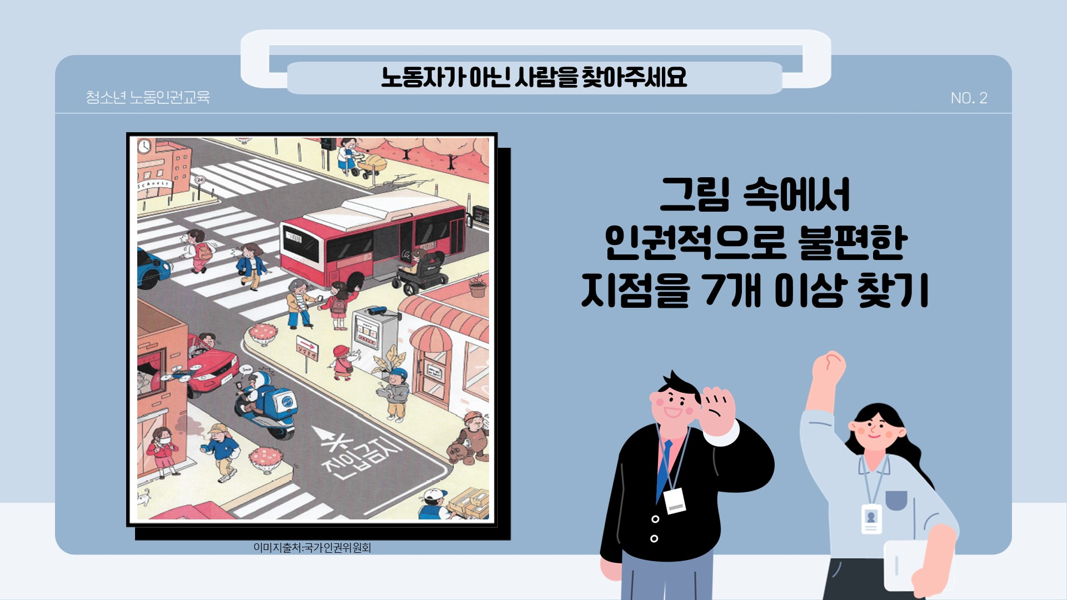

Slide 6
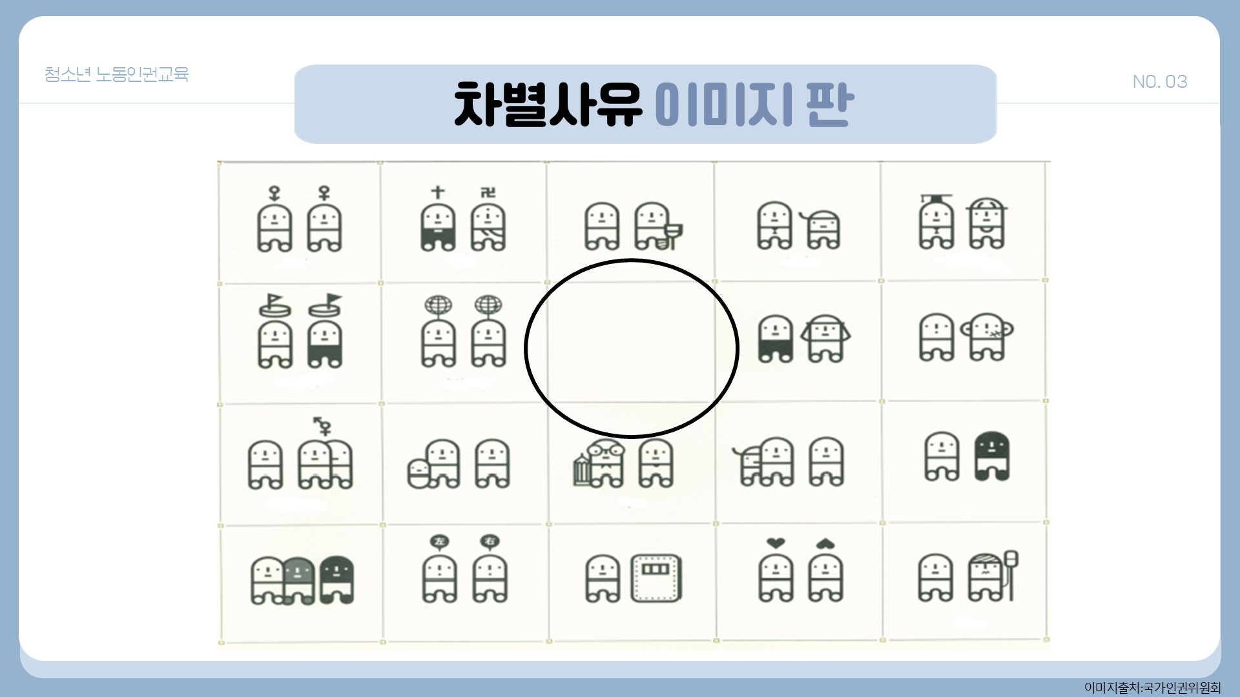

Slide 7
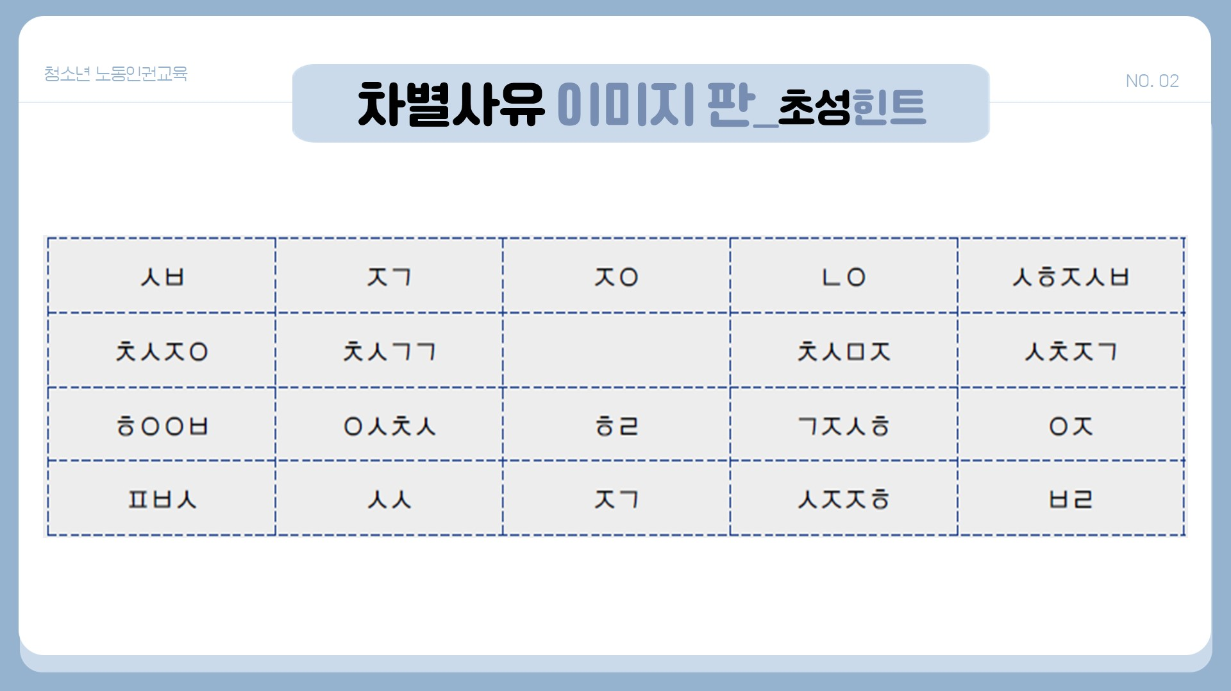

Slide 8
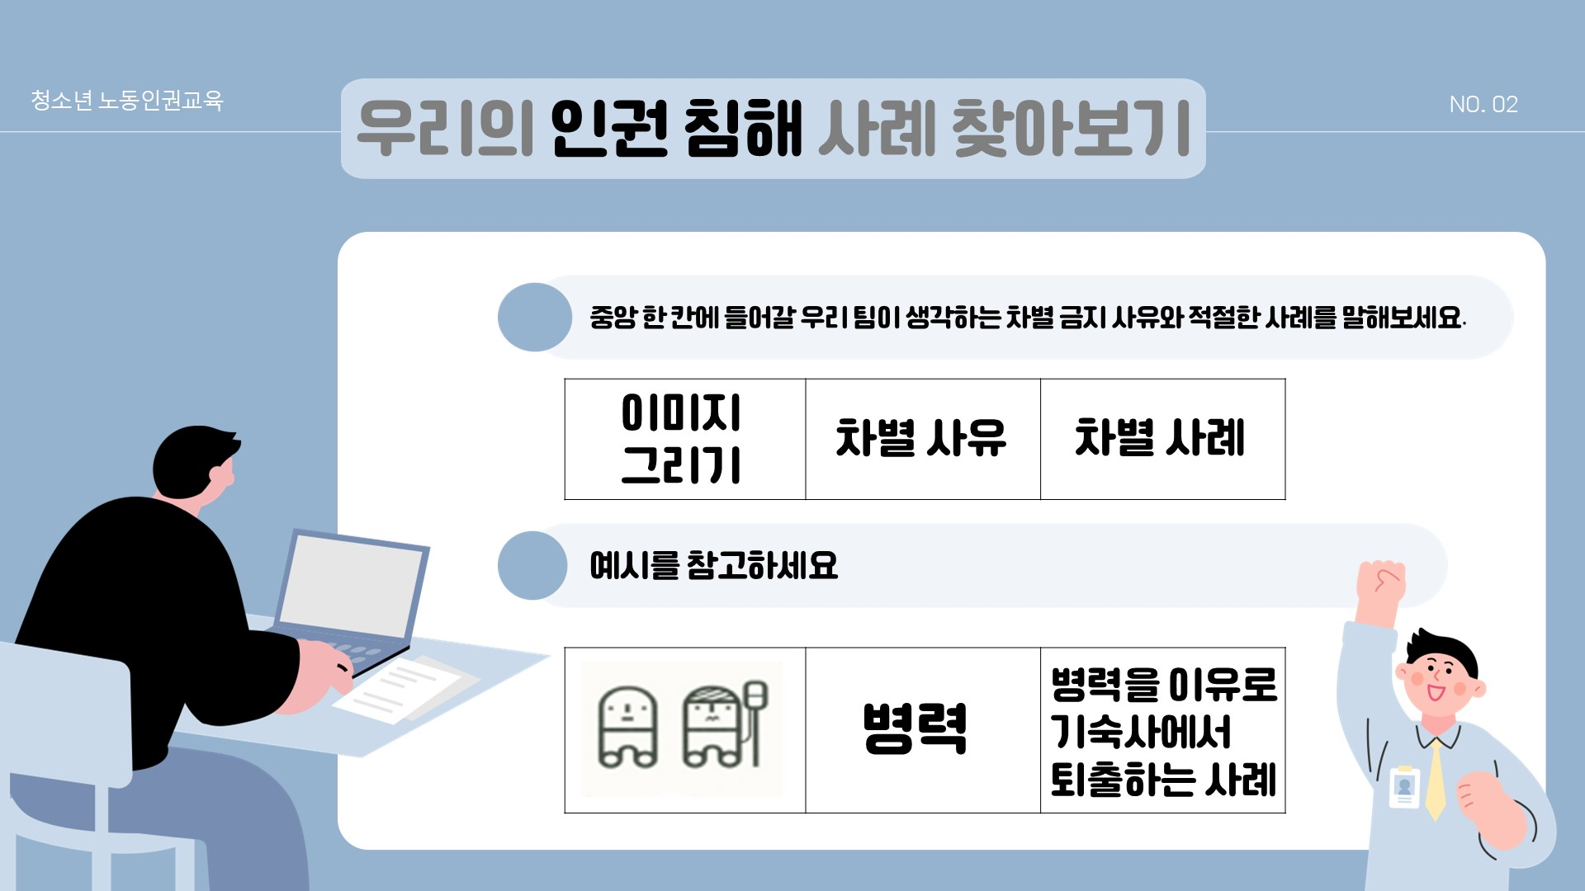
Notes:
예시
핸드폰 다시 걷는 부분
게임 10시까지만 하게 끔 하는 것
SNS 청소년 못하게 하는 부분(해외)

Slide 9
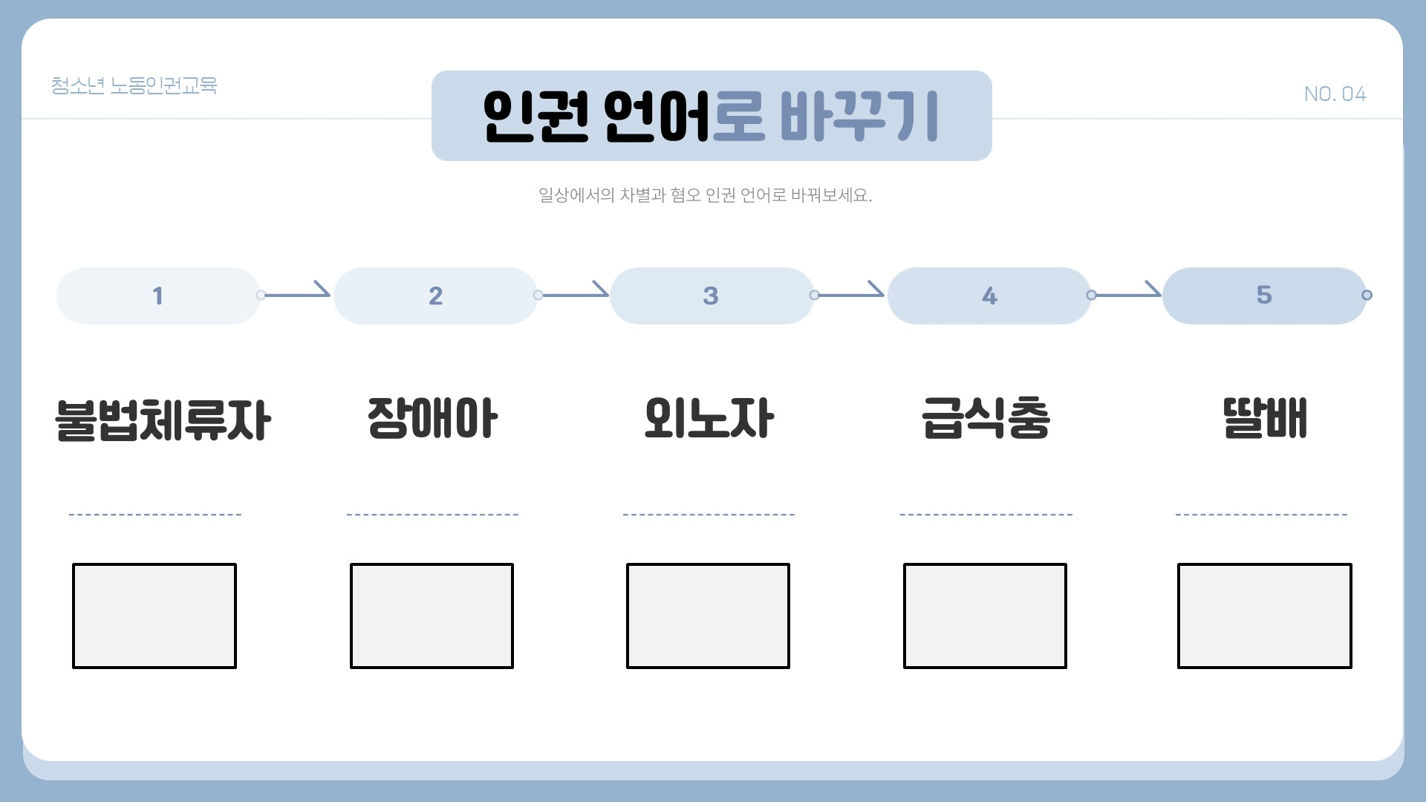

Slide 10
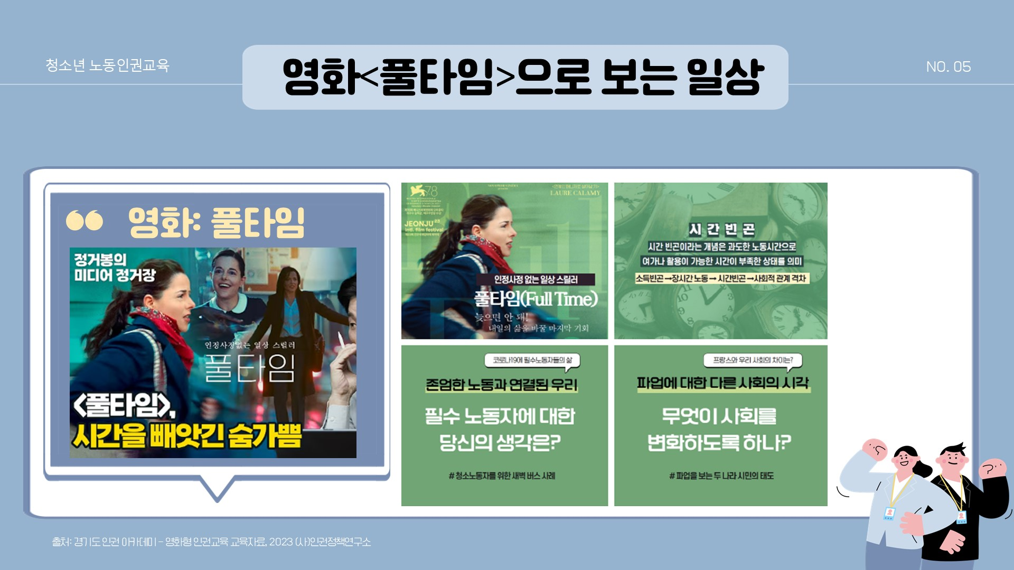

Slide 11
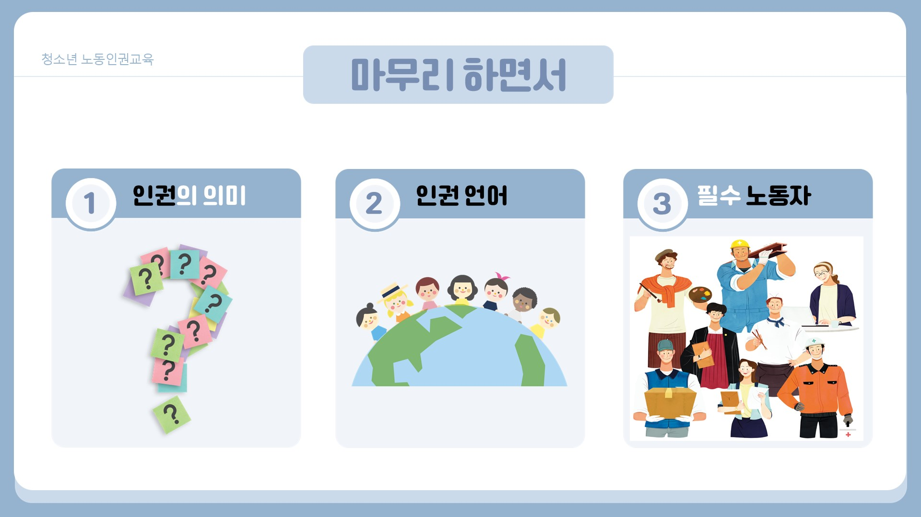

Slide 12


